Slide 1

Okna, dogodki …

Slide 2
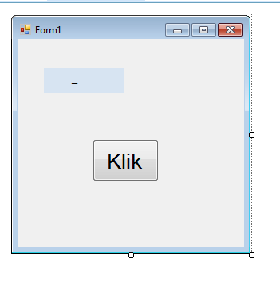
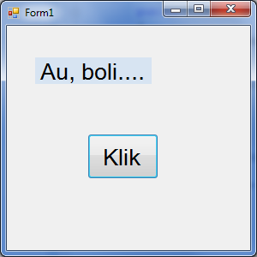
AU boli …

Slide 3

RAZprodaja
Program, kjer vpišemo ceno, ob kliku na gumb, kjer je napisan popust (20%, 30%, 50% …) pa se izpiše nov znesek, zaokrožen na celo število.

Slide 4
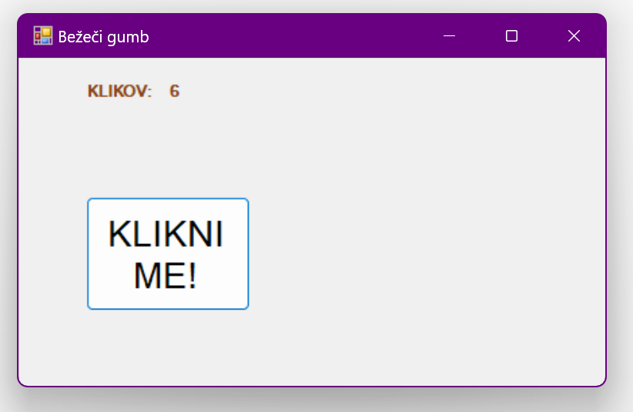
Bežeči gumb
Gumb se vsake 0.4 sekunde pramakne na nek naključni položaj.

